Slide 1
Riskinarvioinnin perusteet
Jouni Tuomisto, THL
Notes:
Jouni Tuomisto: Vesiopas ja riskinarviointi Vesiriskikurssi 30.10.2014 Technopolis. http://fi.opasnet.org/fi/Tiedosto:Vesiopas_ja_riskinarviointi.pptx

Slide 2
Sisältö
Riskinarvioinnin perusteet
  Tautitaakka ja DALYt
  Tautitaakka Suomessa
  Riskinarvioinnin keskeisiä käsitteitä
Avoimeen riskinarviointiin perehtyminen
  Avoin päätöksentekokäytäntö
  Opasnet
  Opasnetin toimintaperiaatteet
Notes:
Jouni Tuomisto: Vesiopas ja riskinarviointi Vesiriskikurssi 30.10.2014 Technopolis. http://fi.opasnet.org/fi/Tiedosto:Vesiopas_ja_riskinarviointi.pptx

Slide 3
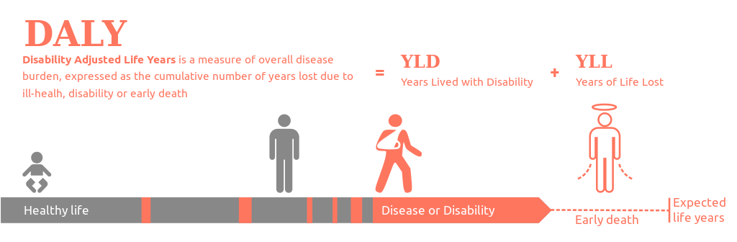
DALY: tautitaakan mittari
Laskee yhteen sairaana eletyn ajan ja ennenaikaisen kuoleman
Yleinen terveysmittari vertailuissa
https://en.wikipedia.org/wiki/Disability-adjusted_life_year
Notes:
Jouni Tuomisto: Vesiopas ja riskinarviointi Vesiriskikurssi 30.10.2014 Technopolis. http://fi.opasnet.org/fi/Tiedosto:Vesiopas_ja_riskinarviointi.pptx

Slide 4
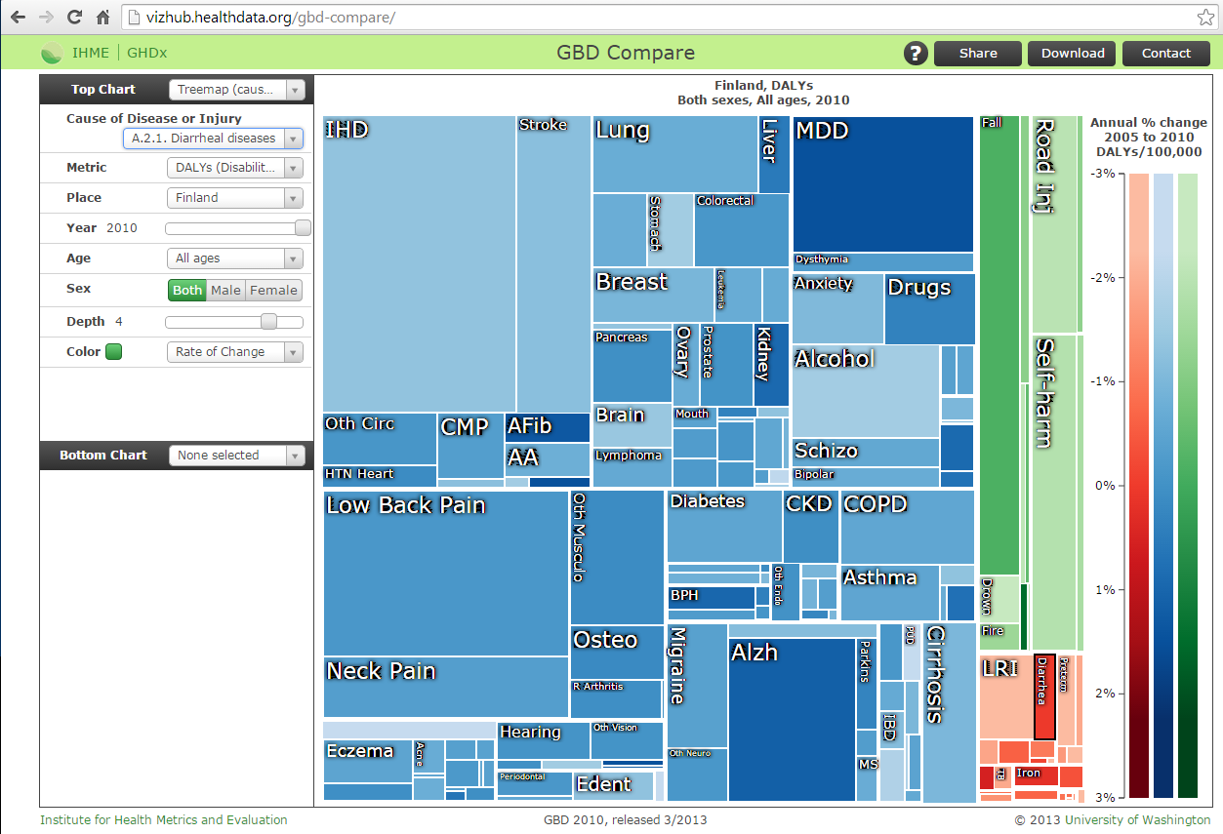
Tautitaakka Suomessa 2010 taudeittain
Notes:
Jouni Tuomisto: Vesiopas ja riskinarviointi Vesiriskikurssi 30.10.2014 Technopolis. http://fi.opasnet.org/fi/Tiedosto:Vesiopas_ja_riskinarviointi.pptx

Slide 5
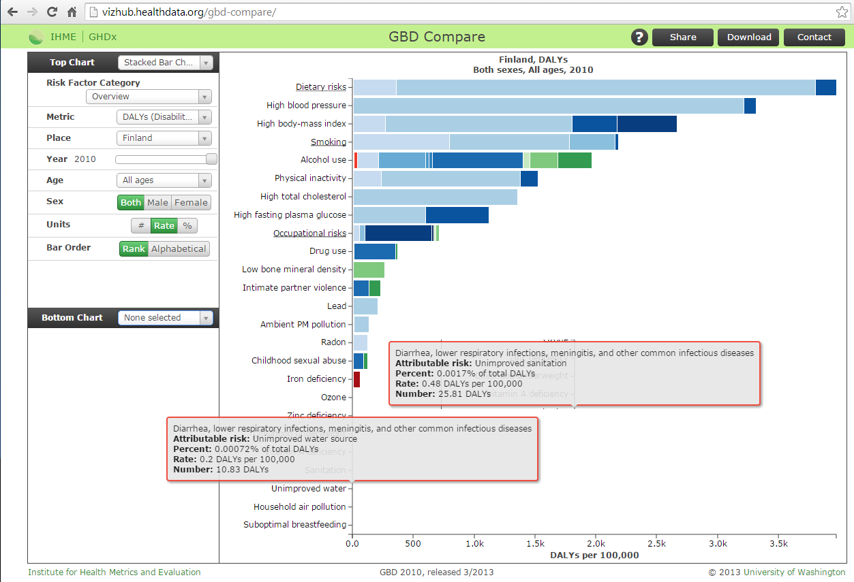
Tautitaakka Suomessa 2010 riskitekijöittäin
Notes:
Jouni Tuomisto: Vesiopas ja riskinarviointi Vesiriskikurssi 30.10.2014 Technopolis. http://fi.opasnet.org/fi/Tiedosto:Vesiopas_ja_riskinarviointi.pptx

Slide 6
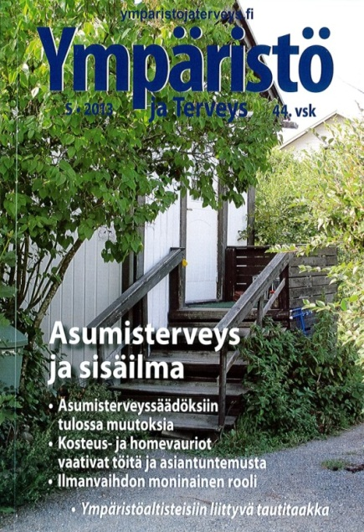
SETURI DALY-päivitys 2013
SETURI-hanke
Ympäristöaltisteet
4
Lähde: Asikainen ym., 2013,
Ympäristö ja Terveys Nr 5
Aiemmin:
Pekkanen, 2010
Hänninen ym., 2010
Notes:
Otto Hänninen Majvik 13.-14.10.2014: N:\YMAL\Users\Otto\Hänninen 2014-10 Majvik TRO.pptx

Slide 7
Teesit
Terveyteen vaikuttavat tekijät pitää kuvata
(= tautitaakka ja syyosuus, esim. DALY).
Tärkeistä riskitekijöistä alkaen pitää arvioida torjuttavissa oleva osuus.
Toimenpiteet pitää priorisoida (vaikuttavuuden ja muiden tekijöiden kuten kustannusten, invasiivisuuden jne. perusteella), ja
siirtää lainsäädäntöön ja muihin päätöksentekoprosesseihin toimeenpanoa varten kansanterveyden edistämiseksi.
Notes:
Otto Hänninen Majvik 13.-14.10.2014: N:\YMAL\Users\Otto\Hänninen 2014-10 Majvik TRO.pptx

Slide 8
THL-ympäristöterveyden motto
"Ihmisen on voitava hengittää, juoda ja syödä, käyttää kuluttajille myytäviä tuotteita ja liikkua ympäristössään luottaen siihen, ettei hänen terveytensä ole uhattuna.
Tämä on sekä ihmisen oikeus että edellytys hyvin toimivalle yhteiskunnalle."

Slide 9
Tautitaakka
Rekisteritutkimus
Olemassa olevat aineistot
Epidemiologia
Riskitekijät
Biologiset ja
kemialliset uhat
Terveyden ja sairauden determinantit
Torjunta
Toimenpiteet
Vaikuttavuus
Priorisointi
Notes:
Otto Hänninen Majvik 13.-14.10.2014: N:\YMAL\Users\Otto\Hänninen 2014-10 Majvik TRO.pptx

Slide 10
Riski
Mitä riski tarkoittaa?
Riski on mahdollisuus sille, että jokin haitallinen asia tapahtuu. Ympäristöterveysriskeistä puhuttaessa riski tarkoittaa terveyshaitan todennäköisyyttä ja suuruutta altistuneilla henkilöillä tai ryhmällä.
Riskin kokeminen on hyvin henkilökohtaista
Henkilökohtainen riski ja väestöriski
  Monet riskit joita viranomaiset pyrkivät kontrolloimaan ovat väestöriskejä. Tällaisia ovat mm. torjunta-ainejäämien, ruuan lisäaineiden, dioksiinien tai juomaveden epäpuhtauksien aiheuttamat riskit.
Notes:
Päivi Meriläinen 5/2014: N:\YVES\PROJECTS\ESR-Vesiturvallisuus\AINEISTOT\Riskien hallinta\Riskinarviointi\Riskinarviointi_ESR-pohja.pptx

Slide 11
Riskinarvointi: syy-seuraussuhteet
Päästölähde
Fysikokemiallinen
muuntuminen
Kulkeutuminen
Metabolia
Erittyminen
Kertyminen
Metabolinen
aktivaatio
Ihmisen altistuminen
Käyttäytyminen
Biol. vaikuttava annos
Yksilöllinen vaihtelu
yleinen
polymorfiat
herkät yksilöt
Vaste
Terveysvaikutus
Sosiaalinen vaikutus
Notes:
Kemikaalien riskinarvioinnissa pyritään hahmottamaan kokonaisuus – se tapahtumaketju, joka johtaa kemikaalin päästöstä terveysvaikutuksiin ja sosiaalisiin vaikutuksiin asti. Tähän tapahtumaketjuun liittyy myös monia tekijöitä, jotka vaikuttavat riskin suuruuteen ja luonteeseen. Tarvitaan siis laajaa osaamista, kokonaisuuksien hallintaa.
Päivi Meriläinen 5/2014: N:\YVES\PROJECTS\ESR-Vesiturvallisuus\AINEISTOT\Riskien hallinta\Riskinarviointi\Riskinarviointi_ESR-pohja.pptx

Slide 12
Risk management paradigm
Risk assessment Risk management
Hazard identification
often epidemiologic, sometimes toxicologic or environmental finding
Options generation
develops alternatives for required improvement
Exposure modeling
Dose/Response assessment
usually toxicology, sometimes epidemiology
Risk characterisation
summary of the previous stages
Options evaluation
assesses the costs and achievable improvements
Exposure monitoring & modeling
to compare the achieved with the intended risk reduction
Exposure assessment
based on environmental, µenviron-mental or personal measurements and modeling
Policy selection & implementation
decision making and enforcement
NAS, 1983; EC Directive 93/67/EEC
Notes:
Otto Hänninen Majvik 13.-14.10.2014: N:\YMAL\Users\Otto\Hänninen 2014-10 Majvik TRO.pptx

Slide 13
Riskinarvioinnin viitekehys
Riskinarviointi Riskinhallinta
Oppiminen ja vuorovaikutus
Vaarantunnistus
Usein epidemiologinen, joskus toksikologinen tai ympäristölöydöksiin perustuva
Vaihtoehtojen luominen
Kehitetään vaihtoehtoisia tapoja saavuttaa tavoitteet
Altistuksen mallitus
Annosvasteen arviointi
Yleensä toksikologinen, joskus epidemiologinen
Riskin luonnehdinta
Yhteenveto aiemmista vaiheista
Vaihtoehtojen vertailu
Arvioi kustannuksia ja muita vaikutuksia
Altistuksen monitorointi ja mallitus
Vertailee saavutettua ja aiottua altistuksen ja riskin vähenemää
Altistuksen arviointi
Perustuu (mikro)ympäristöjen tai ihmisten mittaamiseen tai malleihin
Politiikan valinta ja toteutus
Päätöksenteko ja täytäntöönpano
NAS, 1983; EC Directive 93/67/EEC

Slide 14
Vaaran tunnistaminen
Voiko kemikaali aiheuttaa vaaraa?
Miten tutkitaan?
epidemiologiset tutkimukset
kliiniset tutkimukset
kokeelliset tutkimukset
ympäristötutkimukset
rakenne-aktiivisuus -korrelaatiot
Mitä saadaan selville?
vaikutukset, (mekanismit)
annos-vaste -suhteet, NOEL
kinetiikka
herkkyyserot
Notes:
Päivi Meriläinen 5/2014: N:\YVES\PROJECTS\ESR-Vesiturvallisuus\AINEISTOT\Riskien hallinta\Riskinarviointi\Riskinarviointi_ESR-pohja.pptx

Slide 15
Altistumisen arviointi
Miten, koska ja paljonko ihminen altistuu?
Miten tutkitaan?
kemialliset analyysit (ilma, vesi, elintarvikkeet…)
saantilaskelmat
kyselyt
kudospitoisuuksien määrittäminen
Mitä saadaan selville?
altistuvat ihmisryhmät
altistumisreitit
altistumistasot
Notes:
Päivi Meriläinen 5/2014: N:\YVES\PROJECTS\ESR-Vesiturvallisuus\AINEISTOT\Riskien hallinta\Riskinarviointi\Riskinarviointi_ESR-pohja.pptx

Slide 16
Altistuksen arviointi
Altistuksen arviointiin tarvitaan tietoja ihmiseen joutuvista annoksista. Tähän tarvitaan mittauksia juomavedestä, ravinnosta tai hengitysilmasta siitä riippuen, mitä kautta ainetta joutuu elimistöön. Parhaassa tapauksessa voidaan mitata aineen pitoisuuksia verinäytteistä tai muista soveltuvista ihmisnäytteistä.
Notes:
Päivi Meriläinen 5/2014: N:\YVES\PROJECTS\ESR-Vesiturvallisuus\AINEISTOT\Riskien hallinta\Riskinarviointi\Riskinarviointi_ESR-pohja.pptx

Slide 17
Annos-vaste -suhteen selvittäminen
Miten toksinen vaste riippuu altistumisesta?
Mikä annos on turvallinen ihmiselle?
Miten tutkitaan?
verrataan eri altistumistasojen vaikutuksia
ektrapoloidaan ihmiseen
  eläin → ihminen
  suuri annos → pieni annos
Mitä saadaan selville?
100
90
80
70
60
Vaste
50
40
30
LOAEL
20
10
NOEL
0
Kontrolli
Annos
Notes:
Päivi Meriläinen 5/2014: N:\YVES\PROJECTS\ESR-Vesiturvallisuus\AINEISTOT\Riskien hallinta\Riskinarviointi\Riskinarviointi_ESR-pohja.pptx

Slide 18
Annos-vaste -suhteet
100
90
80
70
60
Vaste
50
40
30
LOAEL
20
10
NO(A)EL
0
Kontrolli
Annos
Notes:
Päivi Meriläinen 5/2014: N:\YVES\PROJECTS\ESR-Vesiturvallisuus\AINEISTOT\Riskien hallinta\Riskinarviointi\Riskinarviointi_ESR-pohja.pptx

Slide 19

Riskiekstrapolaatio eläimestä ihmiseen
IHMINEN
herkät yksilöt
IHMINEN
populaation keskiarvo
ELÄIN
populaation keskiarvo
100
90
80
70
60
50
LAJIN SISÄINEN
LAJIEN VÄLINEN
Vaste
40
30
ADI
NOAEL
20
10
0
0.1
1
10
100
1000
Annos
Notes:
Päivi Meriläinen 5/2014: N:\YVES\PROJECTS\ESR-Vesiturvallisuus\AINEISTOT\Riskien hallinta\Riskinarviointi\Riskinarviointi_ESR-pohja.pptx

Slide 20
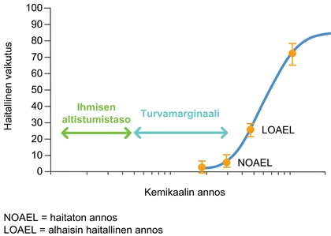
Annos-vaste
Esimerkkikuva annos-vastesuhteesta, jossa viivalla on kuvattu haitallisen vaikutuksen lisääntyminen annoksen kasvaessa. Ihmisen altistumistaso pyritään saamaan vähintään sata kertaa pienemmäksi kuin taso, jolla haitta-vaikutuksia havaitaan.
Notes:
Päivi Meriläinen 5/2014: N:\YVES\PROJECTS\ESR-Vesiturvallisuus\AINEISTOT\Riskien hallinta\Riskinarviointi\Riskinarviointi_ESR-pohja.pptx

Slide 21
Riskin luonnehdinta
Mikä on haitallisen vaikutuksen todennäköisyys tietyssä populaatiossa?
Miten tutkitaan?
analysoidaan aiemmissa vaiheissa kertynyt tieto
hahmotetaan riskinhallinnan tarpeita
Mitä saadaan selville?
kokonaiskuva riskistä
epävarmuudet
riskinhallintatoimenpiteiden tarve ja laajuus
Notes:
Päivi Meriläinen 5/2014: N:\YVES\PROJECTS\ESR-Vesiturvallisuus\AINEISTOT\Riskien hallinta\Riskinarviointi\Riskinarviointi_ESR-pohja.pptx

Slide 22
Lähteet
Institute for Health Metrics and Evaluation http://vizhub.healthdata.org/gbd-compare/
http://fi.opasnet.org/fi/APTK Avoin päätöksentekokäytäntö
http://fi.opasnet.org/fi/Vesiopas Vesiopas
http://fi.opasnet.org/fi/Tautitaakka_Suomessa
Yhteystiedot:
Jouni Tuomisto, Terveyden ja hyvinvoinnin laitos, PL 95, 70701 Kuopio
jouni.tuomisto[at]thl.fi
Notes:
Jouni Tuomisto: Vesiopas ja riskinarviointi Vesiriskikurssi 30.10.2014 Technopolis. http://fi.opasnet.org/fi/Tiedosto:Vesiopas_ja_riskinarviointi.pptx

Slide 23
Avoimeen riskinarviointiin perehtyminen
Jouni Tuomisto, THL
Notes:
Jouni Tuomisto: Vesiopas ja riskinarviointi Vesiriskikurssi 30.10.2014 Technopolis. http://fi.opasnet.org/fi/Tiedosto:Vesiopas_ja_riskinarviointi.pptx

Slide 24
Sisältö
Riskinarvioinnin perusteet
  Tautitaakka ja DALYt
  Tautitaakka Suomessa
  Riskinarvioinnin keskeisiä käsitteitä
Avoimeen riskinarviointiin perehtyminen
  Avoin päätöksentekokäytäntö
  Opasnet
  Opasnetin toimintaperiaatteet
Notes:
Jouni Tuomisto: Vesiopas ja riskinarviointi Vesiriskikurssi 30.10.2014 Technopolis. http://fi.opasnet.org/fi/Tiedosto:Vesiopas_ja_riskinarviointi.pptx

Slide 25












Tiedonkulku päätösvalmistelussa nyt
Päättäjä
Ennakkoarviointi, YVA tm. suositus
Tieteellinen katsaus
Lobbaus ja kokemus-peräinen tieto
Asiantuntija
Sidosryhmät
Tieteelliset julkaisut
Virkamies-raportti
Virkamies, valmistelija
Alkuperäisdata
Tutkijoita
Notes:
Päätösvalmistelu perustuu pitkälle yksittäisten ihmisten väliseen vuorovaikutukseen ja tiedonkulkuun. Tätä tukevat monenlaiset selvitykset, raportit, ennakkoarvioinnit ja lobbausasiakirjat, mutta niiden yhteinen sivumäärä on aivan liian suuri päättäjän omaksuttavaksi rajatussa ajassa. Niinpä tieto välittyy ensisijaisesti henkilökohtaisten suhteiden välityksellä tai äärimmilleen pelkistettyinä raporttien ydinviesteinä.
Raporttien valmisteluun kuitenkin käytetään varsin paljon resursseja, ja esimerkiksi ennakkoarvioinnin pohjana saattaa olla perusteellinen perehtyminen aiheen tieteelliseen kirjallisuuteen. Tieteessä tiedonkululla on oma vakiintunut menettelynsä:
Tutkijat eri puolilla maailmaa tekevät tutkimuksia ja kokeita, joista kertyy alkuperäishavaintoja eli -dataa. Tutkija analysoi omat datansa ja kirjoittaa niistä tieteellisen julkaisun, jossa omia tuloksia myös peilataan muiden julkaisujen tuloksiin. Kaikki julkaisut vertaisarvioidaan eli kollegat arvioivat työn tieteellisen laadun ja uutuusarvon.
Kun aineistoa on kertynyt riittävästi, joku - yleensä arvovaltainen - tutkija tekee katsauksen koko aihepiirin kirjallisuuteen ja tekee yhteenvedon siitä, mitä kyseisestä asiasta tällä hetkellä tiedetään. Nämä katsaukset ovat erityisen arvokkaita ennakkoarvioinnin tekemisessä.
On syytä huomata, että tiedonkulku on yksisuuntaista ja katsauksen tekijät ovat pääasiassa sidoksissa tieteellisissä julkaisuissa kerrottuihin tietoihin. Vain harvoin katsaus tehdään keräämällä yhteen eri tutkimusten alkuperäisdata ja analysoimalla se uudelleen kokonaisuutena. Yhden julkaisun kirjoittajat eivät myöskään yleensä osallistu toisen havaintoaineiston analysointiin tai kommentointiin.
Yksisuuntaisuutta on helppo testata tällä kysymyksellä: jos joku huomaa väärän painotuksen tai virheen artikkelissa, raportissa tai muussa tietotuotteessa, onko hänellä mahdollisuus kommentoida asiaa ja saada se korjatuksi? Nykyinen päätösvalmistelu perustuu lähes pelkästään sellaisiin tietotuotteisiin, joissa vastaus on kielteinen. Koska virheitä kuitenkin tulee, on täytynyt kehittää raskas kuulemis- ja lausuntomenettely, joka ei korjaa virheitä vaan tuottaa erilaisia lisädokumentteja, jotka listaavan puutteita mutta eivät tyydyttävästi ratkaise päättäjän ongelmaa siitä, kuka kuulluista on kriittisesti tarkasteltuna oikeassa.
http://fi.opasnet.org/fi/Tiedosto:Ilmastopolitiikka_rakennukset_ja_terveys.ppt

Slide 26

Avoin päätöksentekokäytäntö
Päättäjä
Sidosryhmät
Asiantuntija
Lobbaus ja kokemus-peräinen tieto
Muu tieteelli-nen kirjallisuus
Avoin arviointi
Virkamies, valmistelija
Tieteen tilannekatsaus
Virkamies-raportti
Tutkijoita
Avoin alkuperäisdata
Notes:
Tulevaisuudessa päätösvalmistelun keskiössä on avoin arviointi, johon kerätään päätöksenteon kysymyksenasettelu ja tavoitteet sekä tieteellinen tieto siitä, miten nuo tavoitteet parhaiten saavutetaan päätöksenteon asettamien toimenpiteiden rajoissa. Tietoa tarvitaan päättäjiltä, valmistelijoilta, sidosryhmiltä ja asiantuntijoilta. Avoin arviointi toimii tietovarantona, jossa sama informaatio ja työkalut ovat niin kansalaisen kuin valmistelijan ja päätöksentekijänkin saatavilla ja käytössä.
Virheiden korjaamisen ja luotettavan päättelyn näkökulmasta tämä on selkeä edistysaskel. Havaittujen virheiden työstäminen palautuu takaisin niille, jotka alunperinkin olivat tiedon arviointiin tuottaneet ja jotka joutuvat joko perustelemaan arvioinnin sisällön paremmin tai päivittämään sen kritiikin mukaiseksi. Päättäjän ei tarvitse enää lukea ennakkoarviointien mukana tulevia erimielisyyksiä, vaan erimielisyydet on jo sisällytetty arviointiin ja sen päätelmiin.
On syytä huomata, että päätösvalmistelun muuttuminen ei välttämättä muuta itse päättämistä mitenkään: päätöksen tekevät edelleen kansanedustajat, hallitus, virkamies eli se, jolle päätösvalta kulloinkin on annettu. Tilanne kuitenkin paranee olennaisesti, koska päättäjä ymmärtää päätöksen vaihtoehdot ja vaikutukset paremmin ja tekee siten viisaampia päätöksiä.
Päätösvalmistelun lisäksi myös tieteenteko muuttuu erityisesti avoimen datan ajattelun edetessä. Kun alkuperäisaineistot tulevat yhä useammin kaikkien käytettäviksi, niiden yhdistely lisääntyy. Yksittäisten artikkelien sijasta niistä aletaankin työstää verkossa toimivia yhteistyöalustoja, joiden analyysitulokset päivittyvät sitä mukaa kun dataa tulee lisää. Koneluettavassa muodossa olevat analyysitulokset tekevät mahdolliseksi ennakkoarviointien rakentamisen määrällisiksi malleiksi, joiden lähtötietona nämä tulokset ovat. Analyysejä voidaan myös räätälöidä sen mukaan, millaisia kysymyksiä päätöksenteon piiristä nousee. Päätöksenteko siis perustuu tietoon paljon vankemmin kuin ennen.
Uudessa päätösvalmistelussa voi lähteä liikkeelle politiikkasuosituksista ja tarkastella, kyseenalaistaa ja muuttaa niiden lähtöoletuksia. Tämä on mahdollista, koska kirjallisen ennakkoarvioinnin sijasta käytetään mallipohjaista avointa arviointia. Silloin on mahdollista tehdä arviointiin muutoksia ja tarkastella niiden vaikutuksia suosituksiin tai muihin lopputuloksiin.
On syytä myös huomata, että vaikka henkilökohtaiset suhteet ja yksilöllinen tiedonvälitys säilyvät, ne eivät enää samalla tavalla välttämättömiä osallistumisen edellytyksiä kuin ennen, koska kaikki osallistuvat myös yhteisen verkkotyötilan kautta. Tämä tekee mahdolliseksi sen, että myös ujot ihmiset ja ne, joilla on sanottavaa vain yhteen yksityiskohtaan suuressa kokonaisuudessa, saavat äänensä paremmin kuuluviin heille tärkeissä asioissa.
http://fi.opasnet.org/fi/Tiedosto:Ilmastopolitiikka_rakennukset_ja_terveys.ppt

Slide 27
Motivaatio
Avoin arviointi pyrkii tukemaan päätöksentekoa vaikutusarvioinnein ja parantamalla tiedonkulkua asiantuntijoiden ja päättäjien välillä.
Tutkimuskysymys: Kuinka tieteellistä tietoa ja arvoarvostelmia voi jäsentää siten, että avoin osallistuminen on mahdollista?
Notes:
http://fi.opasnet.org/fi/Tiedosto:Ilmastopolitiikka_rakennukset_ja_terveys.ppt

Slide 28
Nettimallinnus yhteiskunnan päätöksenteossa
Mahdollistaa päätösten ennakkoarvioinnin eli vaikutusarvioinnin.
Antaa kansalaiselle saman informaation ja työkalut kuin asian valmistelijalle.
Tulokset yhdistettävissä muihin asiaan liittyviin päätöksiin.
Edistää yhteistyötä ja tiedonjakoa kuntien ja valtion välillä ja sisällä.
Yhdenmukaistaa ja parantaa päätöksiä, joissa vaaditaan erityisasiantuntemusta.
Helpottaa tiedonhakua valmisteluvaiheessa.
Avaa päätöksenteon toimintakulttuuria!
Notes:
Yhteiskunnallisessa päätöksenteossa nettimallinnus on erityisen lupaava alue, koska avoimuutta ja osallistumista pidetään nykyään arvossa. Lisäksi siinä on sellainen erityispiirre, että kun yksityisellä puolella jokainen firma ja toimija päättää asioita omasta puolestaan ja omaksi edukseen, jokainen kunta, valtion virasto ja muu yhteiskunnallinen toimija koettaa päättää asioita kansakunnan edun mukaisesti. Tämä vaatii paljon eri organisaatioiden väliseltä tiedonvaihdolta.
http://fi.opasnet.org/fi/Tiedosto:Ilmastopolitiikka_rakennukset_ja_terveys.ppt

Slide 29
Opasnet
Wiki, jonka muokkaamiseen voi itse hankkia käyttäjätunnuksen.
Sisältää runsaasti ympäristöön ja terveyteen liittyvää tietoa ja dataa.
Sivuille ja tietokantaan voi tallentaa pieniä ja isoja aineistoja.
Sivuille voi kirjoittaa ja ajaa R-kielellä tehtyjä malleja.
  Mallit voivat suoraan hyödyntää omaa tietokantaa ja myös muita (esim. Tilastokeskus)
Sivuja voidaan yksilöllisesti suojata muokkauksilta.
Notes:
Jouni Tuomisto: Vesiopas ja riskinarviointi Vesiriskikurssi 30.10.2014 Technopolis. http://fi.opasnet.org/fi/Tiedosto:Vesiopas_ja_riskinarviointi.pptx

Slide 30
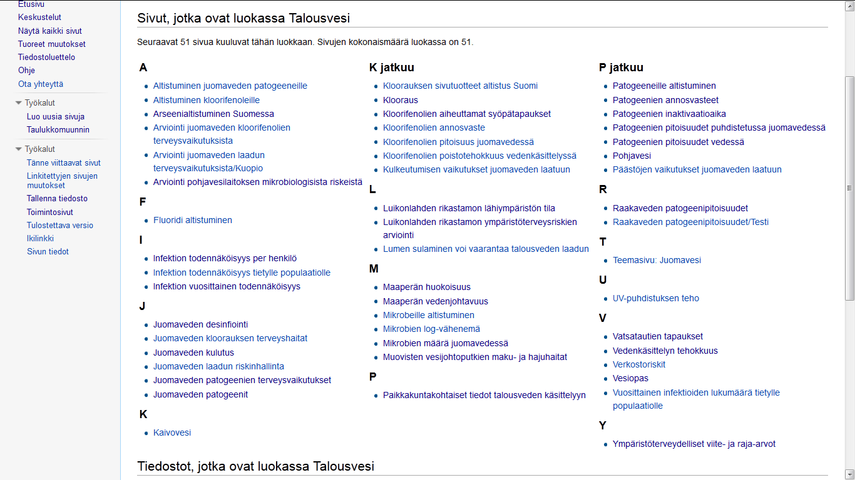
Talousvesi Opasnetissä
Notes:
Jouni Tuomisto: Vesiopas ja riskinarviointi Vesiriskikurssi 30.10.2014 Technopolis. http://fi.opasnet.org/fi/Tiedosto:Vesiopas_ja_riskinarviointi.pptx

Slide 31
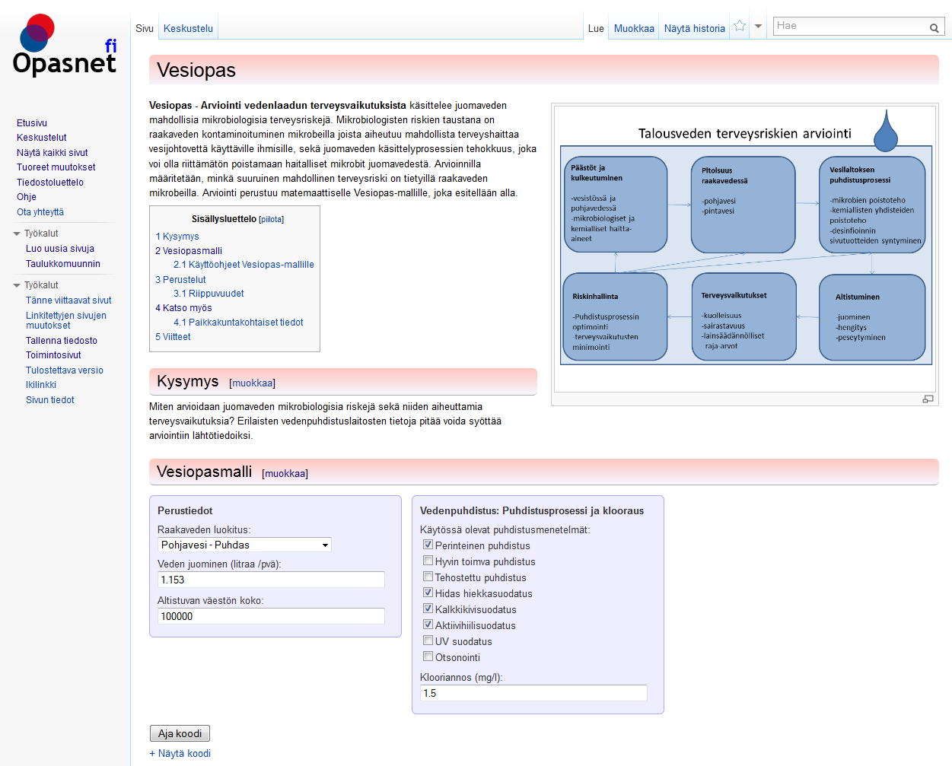
Vesioppaan etusivu
http://fi.opasnet.org/fi/Vesiopas
Notes:
Jouni Tuomisto: Vesiopas ja riskinarviointi Vesiriskikurssi 30.10.2014 Technopolis. http://fi.opasnet.org/fi/Tiedosto:Vesiopas_ja_riskinarviointi.pptx

Slide 32
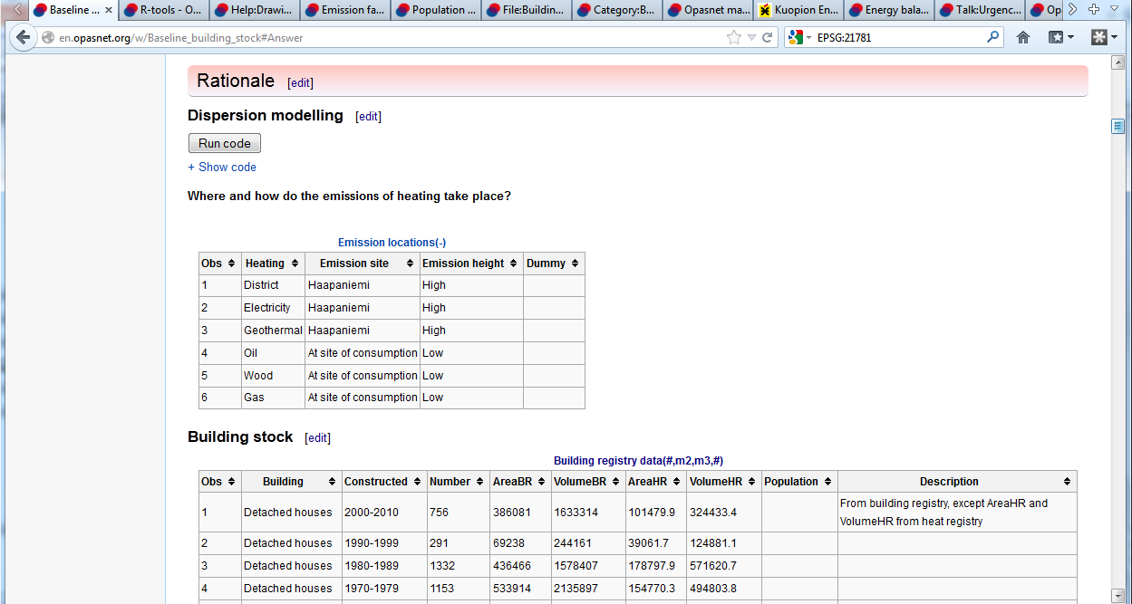
Lähtötiedot ja mallit netissä
Notes:
Nettimallinnus toimii samaan tapaan kuin Wikipedia: tarvittavat lähtödatat ja koodit kirjoitetaan wikisivulle, tallennetaan ja ajetaan. Ällistyttävää kyllä, se toimii yhtä hyvin kuin tietosanakirjan kirjoittaminen, vaikka periaatteessa ulkopuoliset voivat tulla sotkemaan malleja. Esimerkiksi pneumokokkimallia oli yhtaikaa rakentamassa neljä asiantuntijaa tai koodaria, ja silti se onnistui sujuvasti suoraan wikisivulla.
http://fi.opasnet.org/fi/Tiedosto:Ilmastopolitiikka_rakennukset_ja_terveys.ppt

Slide 33
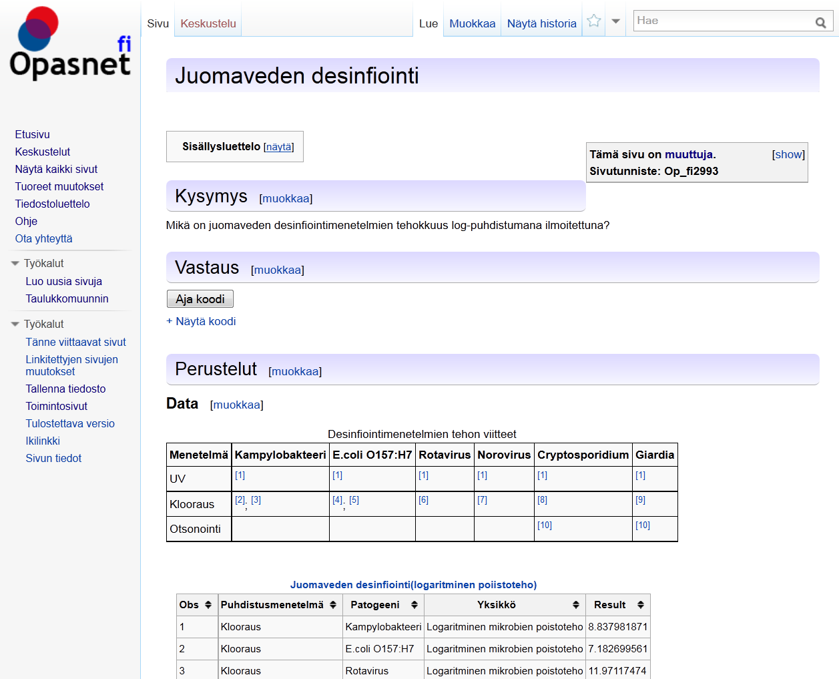
Lähtötiedot, mallit ja viitteet netissä
Notes:
Jouni Tuomisto: Vesiopas ja riskinarviointi Vesiriskikurssi 30.10.2014 Technopolis. http://fi.opasnet.org/fi/Tiedosto:Vesiopas_ja_riskinarviointi.pptx

Slide 34
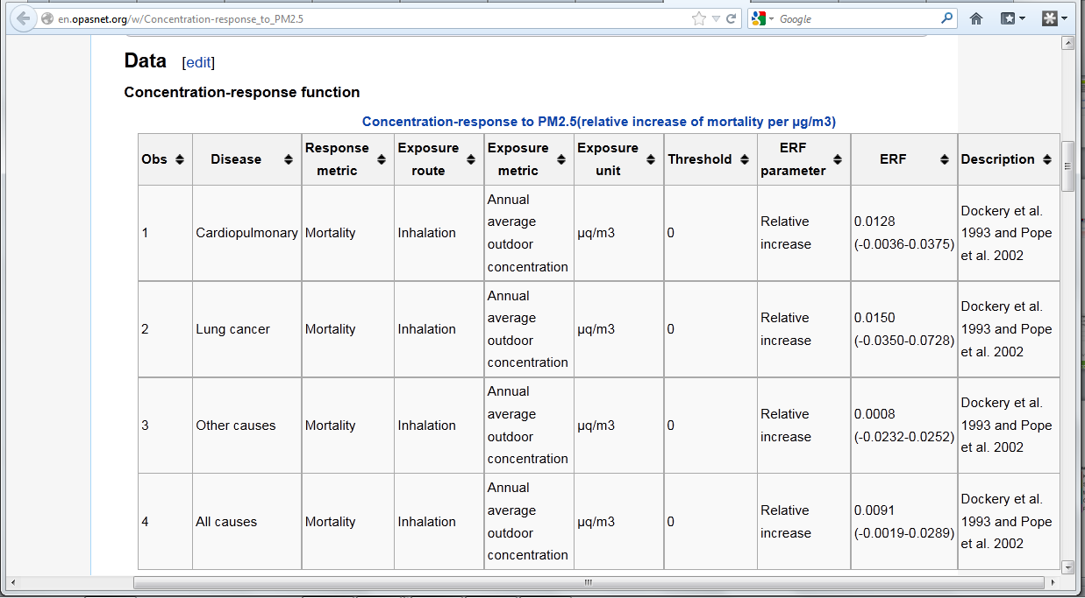
Mallin osia voidaan päivittää itsenäisesti
Notes:
http://fi.opasnet.org/fi/Tiedosto:Ilmastopolitiikka_rakennukset_ja_terveys.ppt

Slide 35
Teesit nettimallinnuksesta
Niihin perustuva mallinnus on jo käytössä ja kaikkien ulottuvilla.
Ne soveltuvat yhteiskunnallisten päätösten vaikutusarviointiin.
Ne soveltuvat hyvin joukkoistamiseen ja yksityiskohtaiseen keskusteluun päätöksistä.
Ne soveltuvat työkaluksi päättäjien, asiantuntijoiden ja sidosryhmien yhteiselle työskentelylle jaetun ymmärryksen luomiseksi.
Syntyykö yhteisö nettimallinnuksen edistämiseksi ja soveltamiseksi?
Notes:
Kokemustemme perusteella nettimallinnus on hyvin toimiva käytäntö, jolla saadaan arvokasta tietoa päätöksenteon tueksi. Tietoisuus sen mahdollisuuksista on vasta lapsenkengissä, mutta muutamia innokkaita asian edistäjiä Suomessa jo on, ja on luultavaa, että myönteiset kokemukset ja kehittyvät tekniset mahdollisuudet yhdessä sujuvampien käyttöliittymien kanssa tekevät uudenlaiset läpimurrot mahdollisiksi tällä alalla. Erityisesti pitäisi kehittää mahdollisuuksia siihen, että lukuisat pienemmät toimijat jakavat tietoa omista päätössuunnitelmistaan muille, jotka voivat ottaa nämä huomioon omissa suunnitelmissaan ja näin tukea laajan, johdonmukaisen päätöskulttuurin syntymistä esimerkiksi kaikkien Suomen kuntien kesken.
Kulttuurinmuutosta tarvitaan, ja sen tekemiseen tarvitaan ihmisiä. Joko näiltä messuilta löytyy kriittinen massa ihmisiä, jotka saavat innostettua päättäjät mukaan avoimeen, nettipohjaiseen mallinnukseen ja uuden toimintakulttuurin läpimurtoon?
http://fi.opasnet.org/fi/Tiedosto:Ilmastopolitiikka_rakennukset_ja_terveys.ppt

Slide 36
Loppu
Notes:
Jouni Tuomisto: Vesiopas ja riskinarviointi Vesiriskikurssi 30.10.2014 Technopolis. http://fi.opasnet.org/fi/Tiedosto:Vesiopas_ja_riskinarviointi.pptx

